Slide 1
v
第四章 字符串和多维数组
4-1 引言

Slide 2
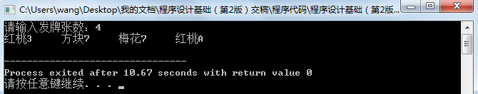
发纸牌游戏
【问题】假设纸牌的花色有梅花、方块、红桃和黑桃，纸牌的点数有2、3、4、5、6、7、8、9、10、J、Q、K、A，根据用户输入的纸牌张数n，随机发 n 张纸牌。
【想法——数据表示】如何保存纸牌的花色和点数，以及随机选中的纸牌呢？
在字符界面下，如何输出随机发出的 n 张纸牌呢？
用字符串保存
在非数值问题的处理过程中，数据常常以字符串的形式出现

Slide 3

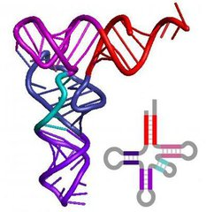
随处可见的字符串
英文字母 ➔ 英文单词，汉字 ＋ 标点 ➔ 文章
C 语言字符集 ➔ C 语言源程序
DNA的碱基 = {A(腺嘌呤) , G(鸟嘌呤), T(胸腺嘧啶), C(胞嘧啶)}
RNA的碱基 = {A(腺嘌呤) , G(鸟嘌呤), U尿嘧啶, C(胞嘧啶)}

Slide 4
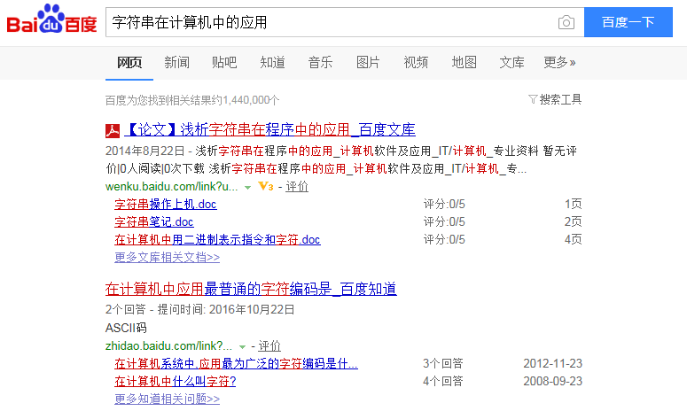
随处可见的字符串

Slide 5
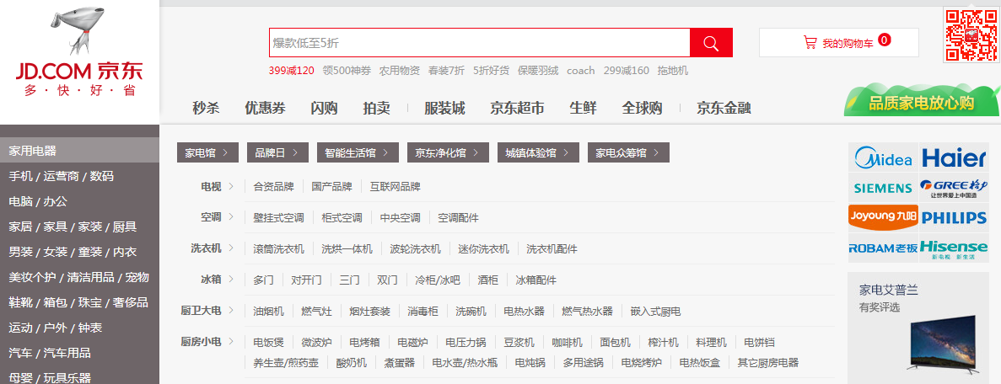
随处可见的字符串

Slide 6
关于字符串
什么是字符串？在逻辑上有什么特点？在操作上有什么特性？
如何存储字符串？
模式匹配 BF 算法、KMP 算法

Slide 7
八皇后问题
【问题】八皇后问题是数学家高斯于1850年提出的。问题是：在8×8的棋盘上摆放八个皇后，使其不能互相攻击，即任意两个皇后都不能处于同一行、同一列或同一斜线上。。
【想法——数据表示】如何表示棋盘？如何获得每个皇后的位置信息进而判断是否互相攻击？
Q
Q
Q
Q
Q
Q
Q
Q
用二维数组保存
很多问题的表现形式是矩阵，很多科学问题的数据模型是矩阵

Slide 8
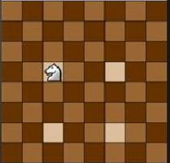
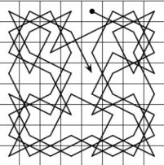
骑士巡游问题
【骑士巡游问题】在 n × n 方格的国际象棋棋盘上，马（也称为骑士）从任意指定的方格出发，以跳马规则（横一步竖两步或横两步竖一步）周游棋盘的每一个格子，要求每个格子只能跳一次。
【想法——数据表示】如何表示棋盘？如何表示骑士在棋盘中的位置？
用二维数组保存

Slide 9
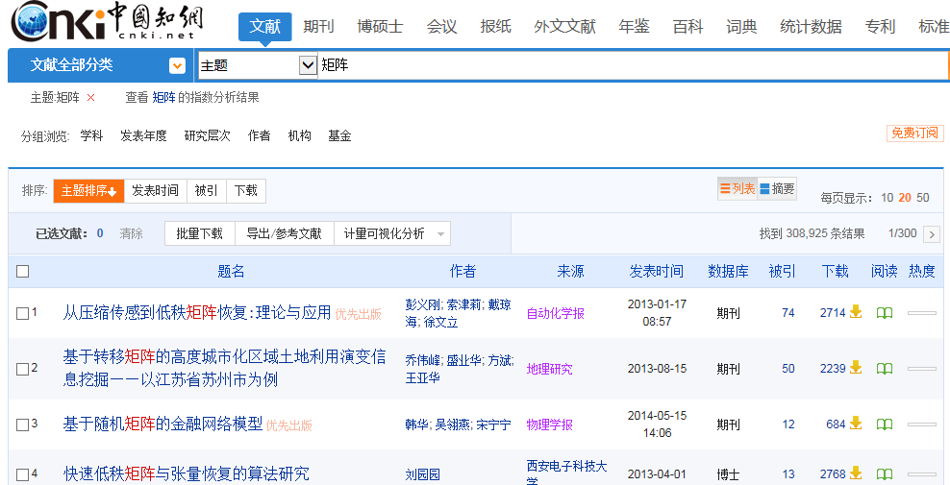
科学计算中的矩阵

Slide 10
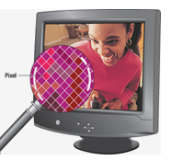
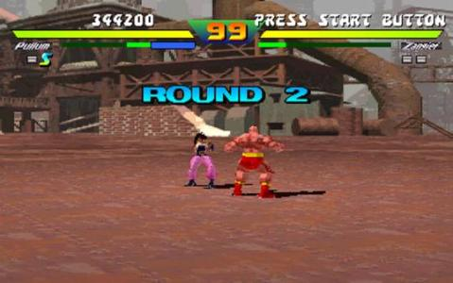

计算机中的矩阵

Slide 11
关于数组
什么是数组？在逻辑上有什么特点？在操作上有什么特性？
如何存储数组？
特殊矩阵的压缩存储
稀疏矩阵的压缩存储

